Slide 1

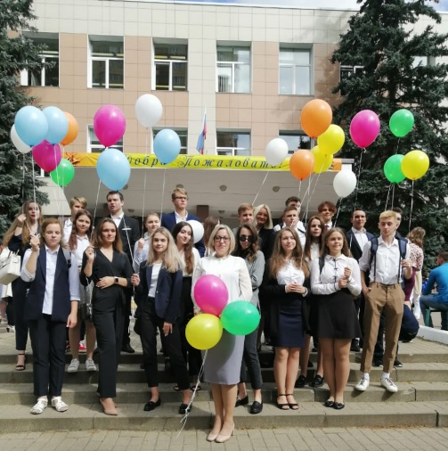
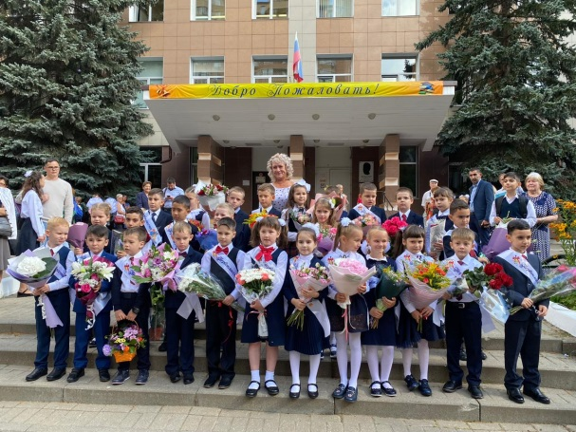
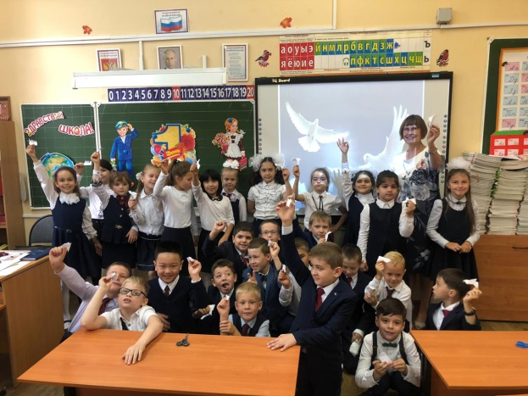
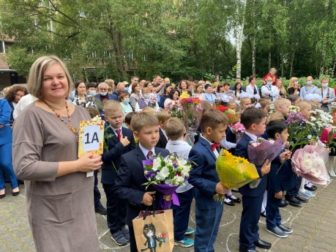
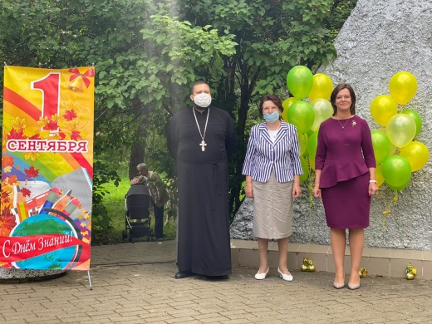
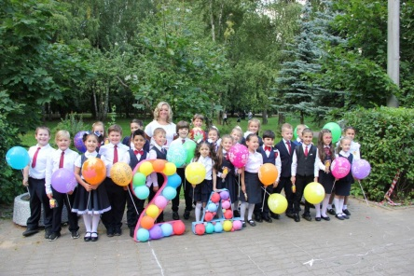
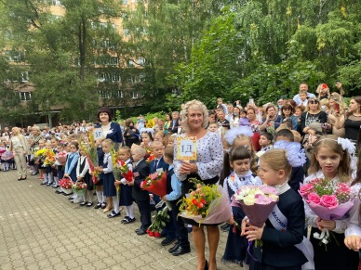
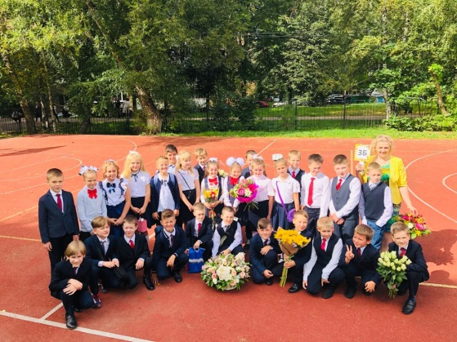
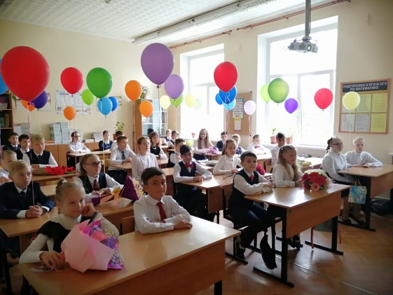
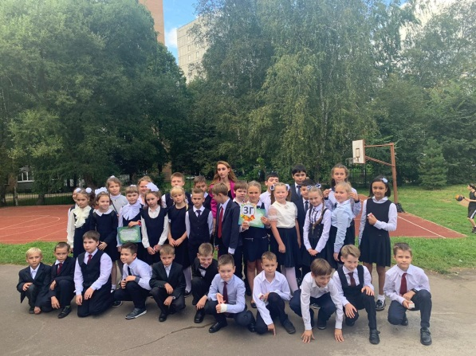
Муниципальное бюджетное общеобразовательное учреждение
Одинцовская средняя общеобразовательная школа №9 имени М.И.Неделина
Учебный год 2022-2023

Slide 2
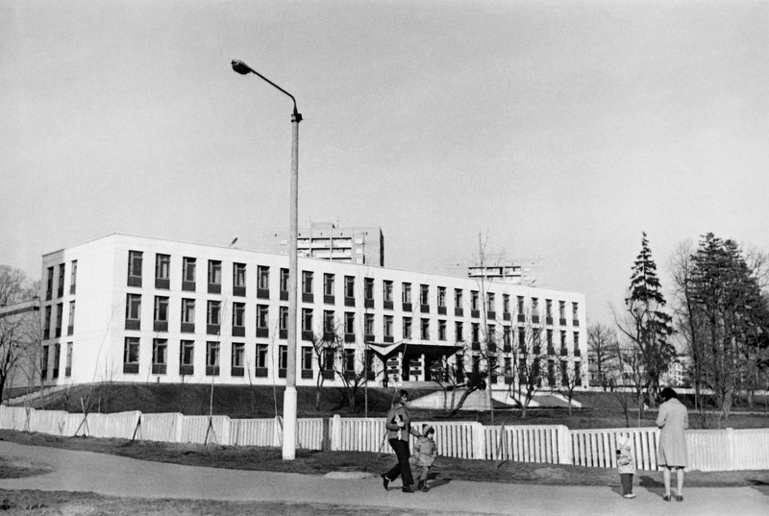
Год основания школы
1974

Slide 3
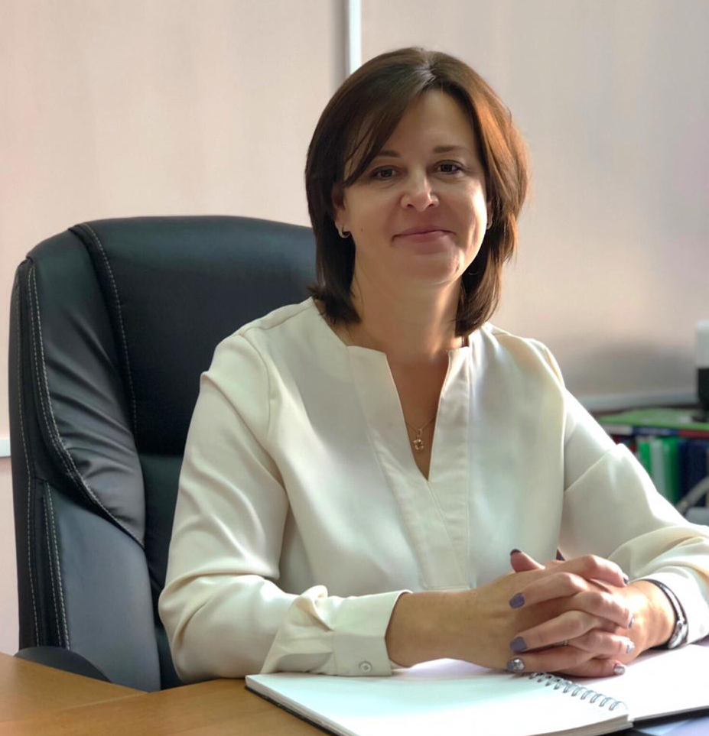
Муниципальное бюджетное общеобразовательное учреждение
Одинцовская средняя общеобразовательная
школа №9 имени М.И.Неделина
143000, Московская область, г.Одинцово, ул. Северная, д. 20,
тел. 8(495)596-30-15
e-mail: vxp2609@mail.ru,
web-site: school-9.odinedu.ru
Директор школы
Кушко Зоя Леонидовна

Slide 4
Муниципальное бюджетное общеобразовательное учреждение Одинцовская средняя общеобразовательная школа №9 имени М.И.Неделина
СОСТАВ УЧАЩИХСЯ И СОЦИАЛЬНАЯ СТРУКТУРА
 | 2017-2018 | 2018-2019 | 2019-2020 | 2020-2021 | 2021-2022
Общее кол-во классов | 31 | 33 | 36 | 39 | 42
Кол-во учащихся | 844 | 938 | 1083 | 1226 | 1338
Средняя наполняемость классов | 27 | 28 | 30 | 31 | 32
Количество специальных классов (коррекционных) | 4 | 4 | 3 | 2 | 1
В последние годы численность обучающихся растет по двум причинам:
- на базе школы создано комфортное образовательное пространство, в условиях которого уменьшается отток выпускников начальной школы в соседние лицеи и гимназии;
- происходит естественный прирост населения микрорайона за счёт растущего числа новостроек;

Slide 5
Муниципальное бюджетное общеобразовательное учреждение Одинцовская средняя общеобразовательная школа №9 имени М.И.Неделина
Динамика изменения количественных показателей по начальной, основной и средней школе за последние пять лет
Кол-во уч-ся | 2017-2018 | 2018-2019 | 2019-2020 | 2020-2021 | 2021-2022 | Изменения
1-4 кл. | 416 | 491 | 576 | 615 | 646 | увеличение
5-9 кл. | 366 | 383 | 411 | 494 | 570 | увеличение
10-11 кл. | 62 | 64 | 96 | 117 | 122 | увеличение
Итого: | 844 | 938 | 1083 | 1226 | 1338 | увеличение

Slide 6
Муниципальное бюджетное общеобразовательное учреждение Одинцовская средняя общеобразовательная школа №9 имени М.И.Неделина
Социальный статус обучающихся и их родителей
(лиц их замещающих)
Наименование | Количество
Всего обучающихся | 1338
Число обучающихся с ОВЗ | 14
Число детей-инвалидов | 11
Число обучающихся, где работают оба родителя | 850
Многодетных семей | 192
Число обучающихся, являющихся гражданами других государств | 88
Число обучающихся,сменивших место жительства в текущем учебном году | 31

Slide 7
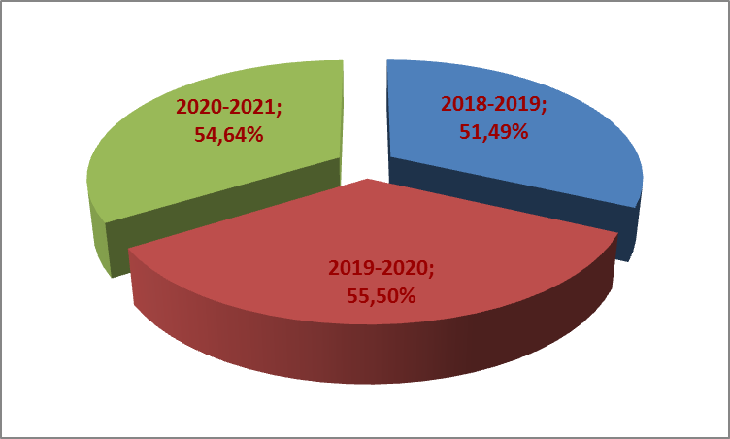
Муниципальное бюджетное общеобразовательное учреждение Одинцовская средняя общеобразовательная школа №9 имени М.И.Неделина
Качество и уровень обученности учащихся школы
Успеваемость по итогам 2021 – 2022 уч. года:
начальная школа – 100%,
основная школа – 100%,
средняя школа – 100%.

Slide 8
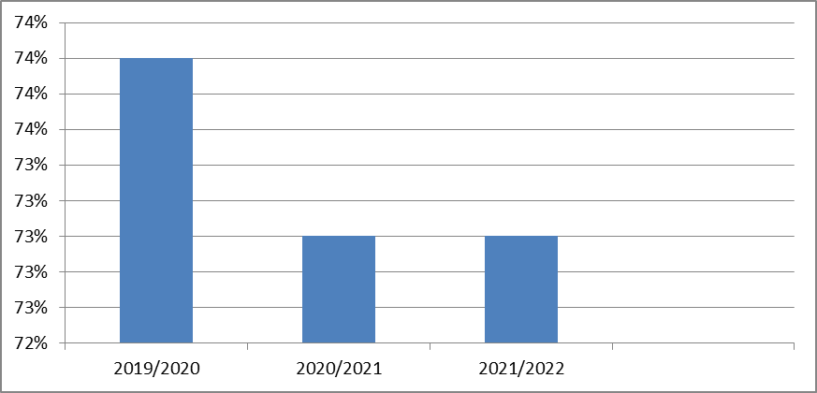
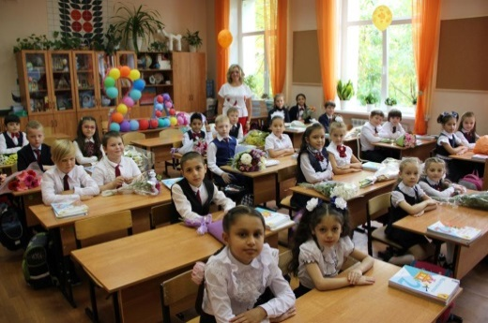
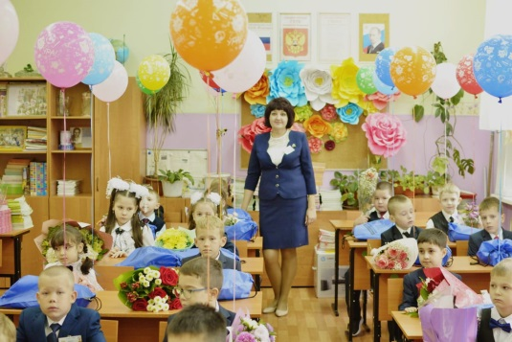
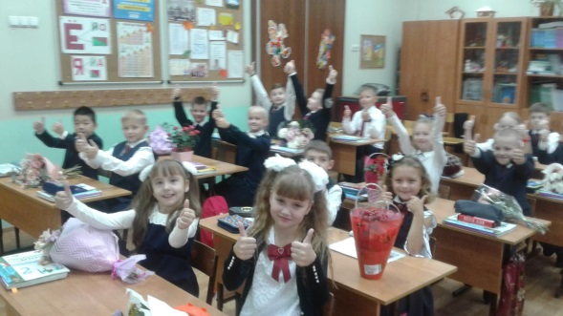
Муниципальное бюджетное общеобразовательное учреждение Одинцовская средняя общеобразовательная школа №9 имени М.И.Неделина
Качество и уровень обученности учащихся начальной школы
Динамика качества знаний в начальной школе за три года
Учебный год | Количество обучающихся, окончивших начальную школу на «отлично
2018/2019 учебный год | 97
2019/2020 учебный год | 105
2020/2021 учебный год | 98
2021/2022 учебный год | 117
Из 515 обучающихся начальной школы (на конец мая 2022г.)
117 обучающихся являются отличниками и 261 обучающихся учатся на «4» и «5». Успевают и переведены на следующую ступень все обучающиеся

Slide 9
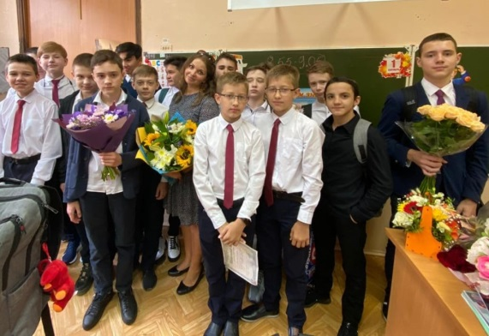
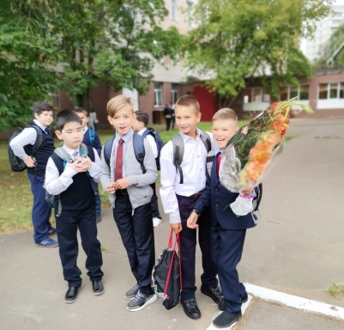
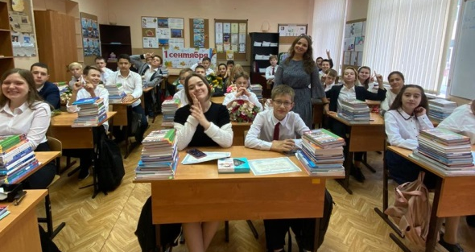
Муниципальное бюджетное общеобразовательное учреждение Одинцовская средняя общеобразовательная школа №9 имени М.И.Неделина
Качество знаний в основной школе (5-9 классы)
 | 2017/2018 | 2018/2019 | 2019/2020 | 2020/2021 | 2021/2022
Успеваемость | 97 | 99,22 | 100 | 100 | 100
Качество знаний | 37,43 | 36,13 | 40,9 | 40,49 | 47,72
Количество выпускников, которые получили аттестат особого образца
Степень обученности учеников основной школы остается стабильной.
Из 494 обучающихся основной школы(на конец мая 2022г.) 43 обучающихся являются отличниками и 229 обучающихся учатся на «4» и «5».
Успевают и переведены на следующую ступень все обучающиеся.
2018/2019 учебный год | 4
2019/2020 учебный год | 2
2020/2021 учебный год | 3
2020/2021 учебный год | 0

Slide 10
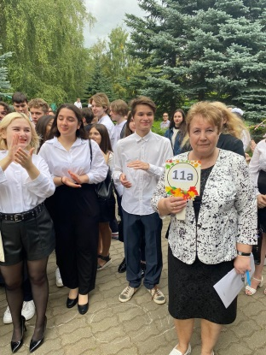
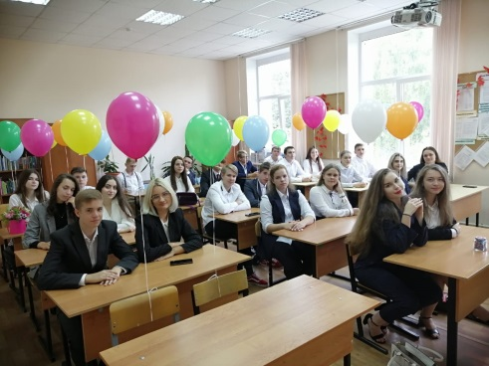
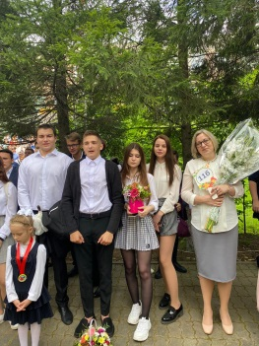
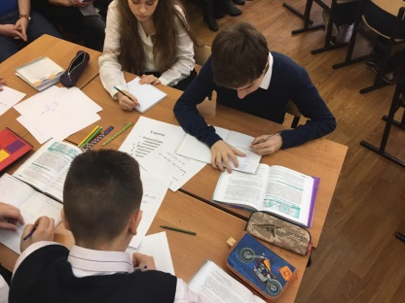
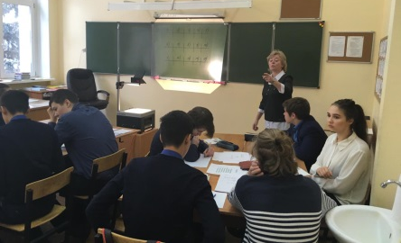
Муниципальное бюджетное общеобразовательное учреждение Одинцовская средняя общеобразовательная школа №9 имени М.И.Неделина
Качество знаний в средней школе (10-11 классы)
Классы | % качества знаний
 | 2017- 2018 | 2018- 2019 | 2019- 2020 | 2020- 2021 | 2021- 2022
10-ые | 25 | 18,75 | 46 | 58,5 | 45
11-ые | 50 | 37.5 | 32 | 36.5 | 57.43
10-ые и11-ые | 35,48 | 28,12 | 39 | 47,5 | 51.22
Успешность обучения.
Награждение медалями
Общая успеваемость в средней школе повысилась, показатель качества наивысший за последние 5 лет и наблюдается положительная динамика последние 3 года.
9 обучающихся средней школы успевают на «отлично»,
53- на «хорошо».

Slide 11
Муниципальное бюджетное общеобразовательное учреждение Одинцовская средняя общеобразовательная школа №9 имени М.И.Неделина
Оценка качества образования
Всероссийские проверочные работы (ВПР)
Всероссийские проверочные работы – это комплексный проект в области оценки качества образования, направленный на развитие единого образовательного пространства в Российской Федерации, мониторинг введения Федеральных государственных образовательных стандартов (ФГОС), формирование единых ориентиров в оценке результатов обучения, единых стандартизированных подходов к оцениванию образовательных достижений обучающихся.
Подробнее о ВПР: www.fioco.ru/ru/osoko/vpr
Целью проведения региональных диагностических работ является выявление индивидуального уровня достижения обучающимися предметных и/или метапредметных результатов обучения. Конкретные цели диагностической работы указываются в ее спецификации.
Региональные диагностические работы проводятся в общеобразовательных организациях Московской области, определенных приказом Министерства образования Московской области.
Региональные диагностические работы проводятся с применением Единой автоматизированной информационной системы оценки качества образования в Московской области (далее – ЕАИС ОКО) в общеобразовательных организациях по месту обучения участников как правило на втором и третьем уроке, либо третьем и четвертом уроке.

Slide 12

Муниципальное бюджетное общеобразовательное учреждение Одинцовская средняя общеобразовательная школа №9 имени М.И.Неделина
Формирование функциональной грамотности обучающихся
Приоритетной целью государственной образовательной политики является вхождение Российской Федерации в десятку лидеров стран по качеству общего образования. Одним из направлений выступает формирование в системе общего образования функциональной грамотности обучающихся. Цель проекта – обеспечить информационно-методическую, научную поддержку региональных систем образования по формированию функциональной грамотности школьников.
Функциональная грамотность – это способность человека использовать приобретаемые в течение жизни знания для решения широкого диапазона жизненных задач в различных сферах человеческой деятельности, общения и социальных отношений.
В 2021/2022 учебном году дважды (10.02.2022г. и 24.03.2022г.) обучающиеся, достигшие возраста 15 лет принимали участие в мониторинговых процедурах, направленных на определение уровня сформированности функциональной грамотности.

Slide 13
Муниципальное бюджетное общеобразовательное учреждение Одинцовская средняя общеобразовательная школа №9 имени М.И.Неделина
Формирование функциональной грамотности обучающихся
Результаты региональной оценки уровня функциональной грамотности
По результатам выполнения диагностической работы на основе суммарного балла, полученного учащимся за выполнение всех заданий, определяется уровень сформированности естественно-научной, математической, читательской, финансовой грамотности, грамотности в области глобальных компетенций.
 | ЕНГ | МГ | ЧГ | ГК | ФК
Повышенные результаты % (повышенный уровень) | 4% | 4% | 0% | 0% | 32%
Средние результаты % (базовый уровень ) | 23% | 9% | 7% | 3% | 9%
Низкие результаты % (низкий и пороговый ) | 73% | 87% | 93% | 97% | 59%

Slide 14

Муниципальное бюджетное общеобразовательное учреждение Одинцовская средняя общеобразовательная школа №9 имени М.И.Неделина
Государственная итоговая аттестация
Результаты итогового собеседования по русскому языку в 9-ых классах
приняли участие 94 обучающийся 9 классов (100%). В результате все учащиеся получили «зачет» (100%).
51% обучающихся в ходе государственной итоговой аттестации по русскому языку подтвердили результаты годовой отметки.
36,6 % обучающихся повысили годовые отметки по русскому языку и
12% учеников получили отметку ниже годовой.
В прошедшем учебном году из основной школы выпущено 94 обучающихся, на «4» и «5» закончили школу 27 человек, что составляет 28% от общего числа выпускников.
Распределение баллов на итоговом собеседовании по русскому языку за три года

Slide 15


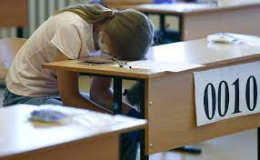
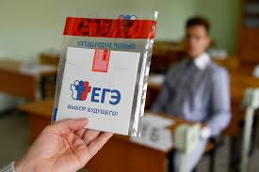
Муниципальное бюджетное общеобразовательное учреждение Одинцовская средняя общеобразовательная школа №9 имени М.И.Неделина
Государственная итоговая аттестация
Предмет | Кол-во обуч. | Процент от общего числа обуч.
Русский язык | 59 | 100%
Математика (профильный уровень) | 26 | 44%
Литература | 4 | 7%
История | 9 | 15%
Обществознание | 40 | 68%
Биология | 8 | 14%
Химия | 2 | 3%
Физика | 9 | 15%
Информатика и ИКТ | 15 | 25%
География | 3 | 5%
Английский язык | 14 | 24%
Диаграмма динамики качественных показателей в ходе государственной итоговой аттестации в форме ЕГЭ за 5 лет
Максимальный балл в ходе ГИА за три экзамена составил 280
Максимальный балл по
Русский язык | 98 | Биология | 61
Математика (профильный уронь) | 80 | География | 50
Литература | 87 | Физика | 58
История | 96 | Информатика и ИКТ | 93
Обществознание | 92 | Английский язык | 90

Slide 16
Муниципальное бюджетное общеобразовательное учреждение Одинцовская средняя общеобразовательная школа №9 имени М.И.Неделина
Всероссийская олимпиада школьников
В 2021-2022 учебном году продолжилось создание системы поиска и поддержки талантливых детей и их педагогическое сопровождение.
Традиционно показателем успешной работы педагогического коллектива по поддержке одарённых детей является степень результативного участия школьников в научно-исследовательской работе, конкурсах и олимпиадах всех уровней.
Результативность участия представителей школы в муниципальном этапе
Предмет | Школьный этап ВсОШ 2022
2021-2022 | Кол-во участников | Кол-во призеров | Кол-во победителей
Английский язык | 164 | 43 | 7
Астрономия | 17 | 6 | 0
Биология | 178 | 30 | 18
География | 163 | 53 | 13
Информатика | 17 | 7 | 0
МХК | 24 | 11 | 1
История | 122 | 53 | 10
Литература | 164 | 43 | 7
Математика | 173 | 30 | 18
Предмет | Школьный этап ВсОШ 2022
2021-2022 | Кол-во участников | Кол-во призеров | Кол-во победителей
ОБЖ | 122 | 30 | 3
Право | 82 | 15 | 3
Русский язык | 288 | 97 | 16
Технология КД | 51 | 22 | 6
Физика | 51 | 6 | 1
Физическая культура | 45 | 18 | 9
Химия | 35 | 5 | 3
Экология | 183 | 66 | 32
Экономика | 41 | 8 | 3
Испанский язык | 3 | 0 | 2
Итого | 1994 | 564 | 157

Slide 17

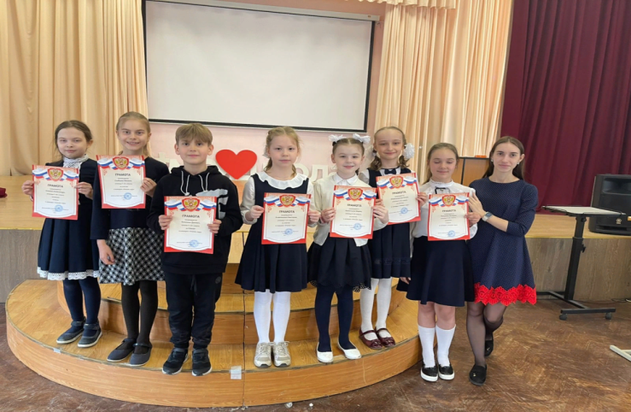
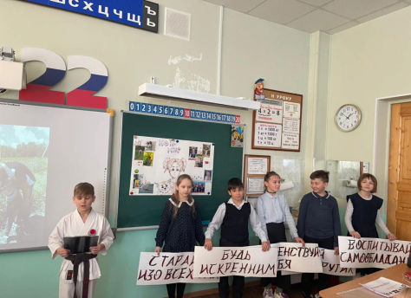
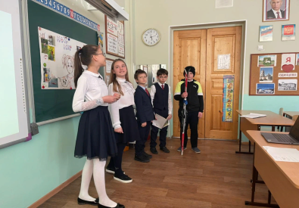
Муниципальное бюджетное общеобразовательное учреждение Одинцовская средняя общеобразовательная школа №9 имени М.И.Неделина
Внеучебной деятельности. Работа с одаренными детьми
Основными событиями 2021-2022 учебного года стали:
Школьный конкурс «Ученик года 2022».
Школьная научно-практическая конференция (март 2022 г.)
Районная НПК «Луч» - весна 2022
ИТОГИ конкурса «Ученик года 2022»
27 апреля в начальной школе состоялось подведение итогов конкурса «Ученик года 2022»
Победитель - Коняшин Даниил 3 «А» класс
2 место - Проценко Валерия 4 «Б» класс
3 место - Егорова Александра 3 «Б» класс
Грамоты за участие получили все участники конкурса.

Slide 18
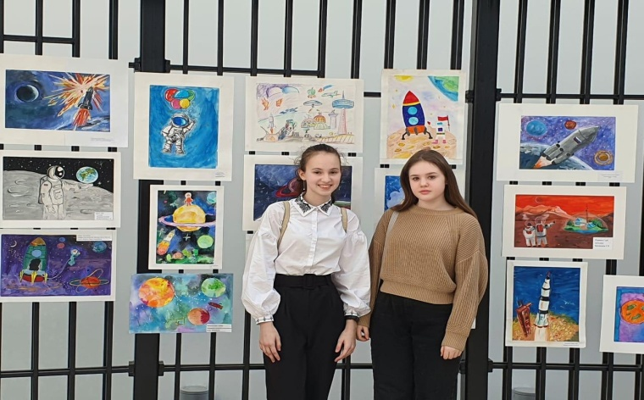
Муниципальное бюджетное общеобразовательное учреждение Одинцовская средняя общеобразовательная школа №9 имени М.И.Неделина
Внеучебной деятельности. Работа с одаренными детьми
10 марта 2022 года прошла
школьная научно-практическая конференция.
В конференции приняли участие 250 обучающихся. Было заслушано 220 работ.
Решение жюри конференции: все работы обучающихся, которые стали победителями или призерами школьной научно-практической конференции были направлены на районную конференцию.
Итого – 16 работ были направлены на участие в районной научно-практической конференции.
Результаты обучающихся в научно-практической конференции школьников «ЛУЧ» Одинцовского городского округа ВЕСНА 2022
50 % работ заняли призовые места, став победителями или лауреатами

Slide 19
Муниципальное бюджетное общеобразовательное учреждение Одинцовская средняя общеобразовательная школа №9 имени М.И.Неделина
Внеучебной деятельности. Работа с одаренными детьми
Год | Количество работ в школе | Количество работ, направленных на окружные конференции | Количество победителей | Количество призеров
2017-2018 | 420 | 25 | 5 | 13
2018-2019 | 228 | 24 | 2 | 17
2019-2020 | 215 | 24 | 1 | 19
2020-2021 | 220 | 24 | 2 | 18
2021-2022 | 225 | 16 | 2 | 6
Основными задачами и направлениями деятельности научного общества в следующем учебном году будут следующие:
1. Работа с интеллектуально одаренными детьми в рамках учебных предметов
2. Работа по вовлечению большего числа учащихся в научно-исследовательскую деятельность.
3. Проведение научно-практических семинаров для педагогов по теме «Проектная деятельность обучающихся».
4. Проведение работы по созданию банка тем для проведения проектной и исследовательской деятельности обучающихся.

Slide 20

Муниципальное бюджетное общеобразовательное учреждение Одинцовская средняя общеобразовательная школа №9 имени М.И.Неделина
«Мы не выбираем профессию, а учим выбирать!»
51 обучающийся 8-9 классов принял участие в реализации программы по ранней профессиональной ориентации обучающихся 6-11 классов общеобразовательных организаций «Билет в будущее».
«Мы не выбираем профессию, а учим выбирать!» -таков лозунг этого проекта.
Для того, чтобы выбрать свою траекторию развития ребенка, важно понимать его наклонности и интересы, его сильные и слабые стороны. Вы вместе с детьми можете самостоятельно пройти регистрацию и выявить наклонности ребенка.
сайт bilet.worldskills.ru

Slide 21
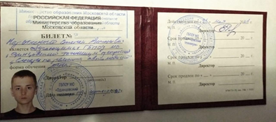
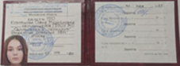
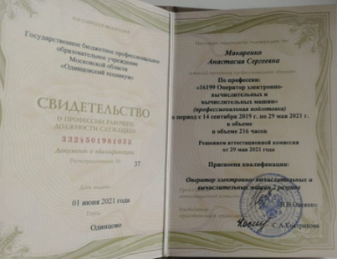
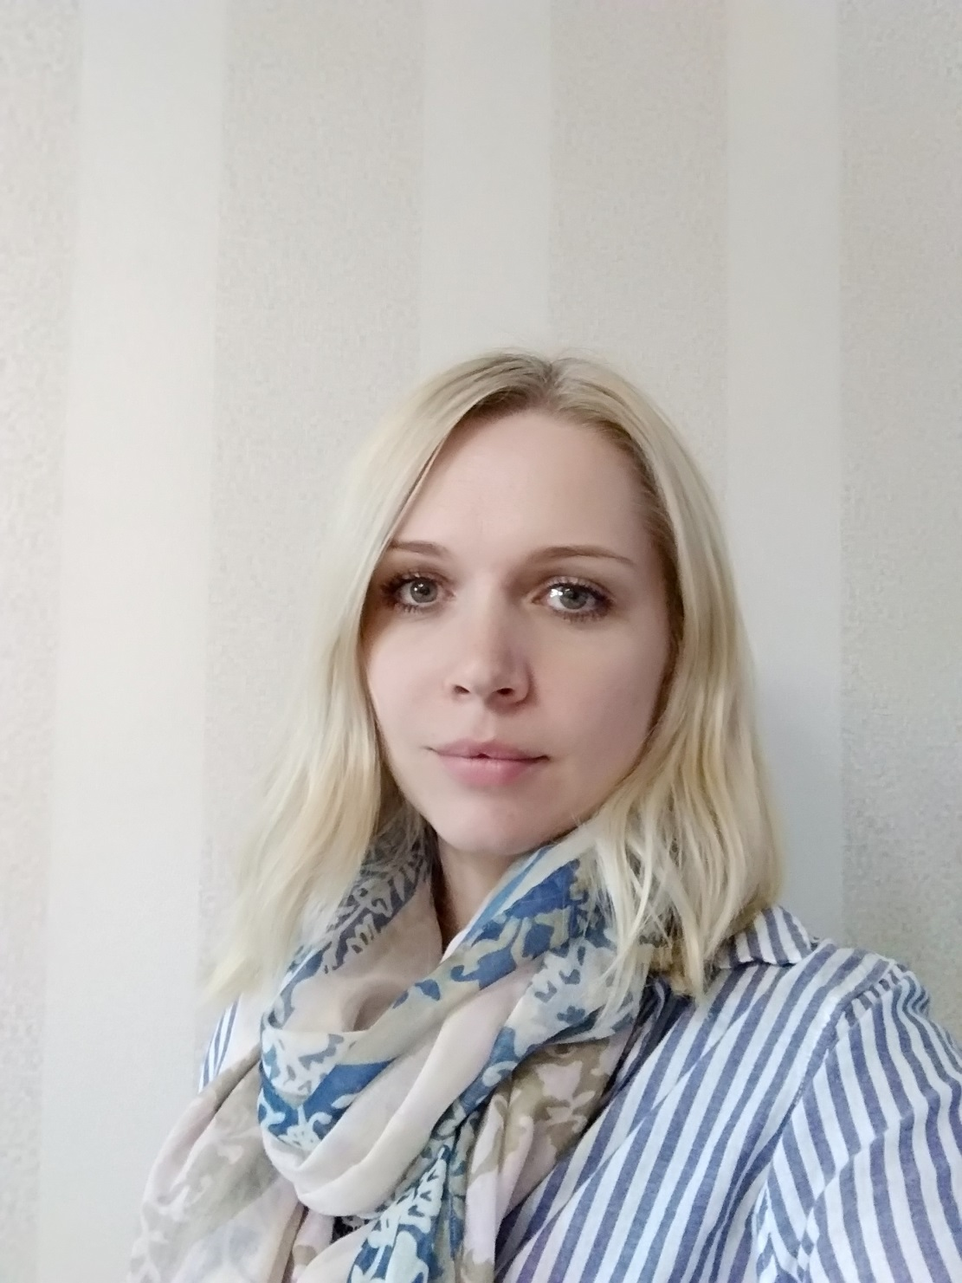
Муниципальное бюджетное общеобразовательное учреждение Одинцовская средняя общеобразовательная школа №9 имени М.И.Неделина
«Путевка в жизнь школьникам Подмосковья-
получение профессии вместе с аттестатом»
Участие в программе профессиональной подготовки в рамках приоритетного проекта «Путевка в жизнь школьникам Подмосковья-получение профессии вместе с аттестатом». Проект предполагает, что школьники еще во время обучения могут дополнительно получать профессию. В итоге, вместе с аттестатом они получают сертификат об окончании профессиональных курсов, что помогает молодым лучше сориентироваться на рынке трудоустройства. Уроки проводятся на базе колледжей и техникумов, которые находятся рядом со школой . Ученики нашей школы тоже стали участниками этой программы.
Ученик 8т класса на базе Одинцовского техникума получают профессию слесаря по ремонту автомобилей.
Одна из лучших учениц нашей школы, выпускница 9-ых классов, Макаренко Анастасия вместе с аттестатом особого образца получила свидетельство о профессии рабочего в должности служащего, ей присвоена квалификация оператора электронно-вычислительных и вычислительных машин 2-ого разряда.

Slide 22


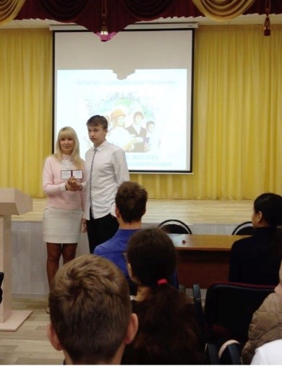

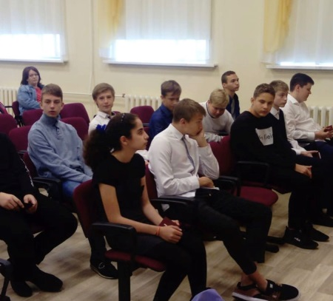
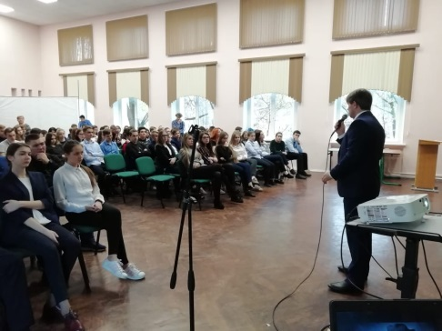
Муниципальное бюджетное общеобразовательное учреждение Одинцовская средняя общеобразовательная школа №9 имени М.И.Неделина
Сетевое взаимодействие, партнерство
Школа заключила договора о сотрудничестве как с высшими учебными заведениями, так и с колледжами. В течение учебного года проходили встречи учеников с представителями Российского университета транспорта, Краснознаменского городского колледжа, колледжа «Синергия».
Партнерство с Одинцовским филиалом МГИМО в области научной и образовательной деятельности с целью подготовки молодежи
Партнерство с университетом и колледжем «Синергия»;
Партнерство с Московским колледжем транспорта | РУТ (МИИТ)

Slide 23

Муниципальное бюджетное общеобразовательное учреждение Одинцовская средняя общеобразовательная школа №9 имени М.И.Неделина
Педагогический коллектив – коллектив единомышленников

Slide 24

Муниципальное бюджетное общеобразовательное учреждение Одинцовская средняя общеобразовательная школа №9 имени М.И.Неделина
Педагогический коллектив – коллектив единомышленников
Показатели | Показатели ОУ
Общее количество работников ОУ (все работники) | 83
Общее количество педагогических работников | 61
Учителя , аттестованные на квалификационные категории
высшая категория | 27
первая категория | 19
молодые специалисты | 4
Учебный год | Количество учителей и педагогических работников | Количество учителей высшей категории | Количество учителей первой категории
2018/2019 уч.год | 43 | 13 30% | 11 26%
2019/2020 уч.год | 52 | 20 38% | 19 36%
2020/2021 уч.год | 54 | 24 44% | 20 37%
2020/2021 уч.год | 63 | 27 | 19
Численности учителей в возрасте до 35 лет составляет 34 %

Slide 25
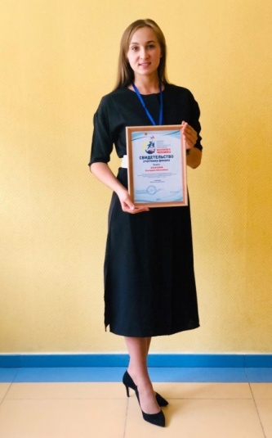
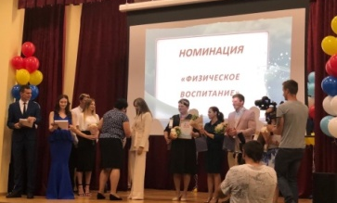
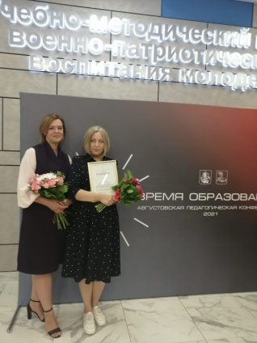
Муниципальное бюджетное общеобразовательное учреждение Одинцовская средняя общеобразовательная школа №9 имени М.И.Неделина
Участие учителей в профессиональных конкурсах
2018-2021 год – Лауреат муниципального этапа педагогического марафона классных руководителей «Учительство Подмосковья – воспитанию будущего поколения»- Ильичева Екатерина Николаевна, учитель русского языка и литературы(высшая квалификационная категория).
победитель регионального этапа педагогического марафона классных руководителей «Учительство Подмосковья – воспитанию будущего поколения» в номинации «Физическое воспитание».
2018-2021 год – победитель в региональном конкурсе на получение денежного поощрения лучших учителей Московской области»;
2018-2021 год –победитель конкурсного отбора педагогических работников образовательных учреждений Одинцовского муниципального района для денежного поощрения именными премиями Главы Одинцовского муниципального района Московской области за высокие результаты профессиональной деятельности.
В 2021/2022 учебном году учителя принимали участие в значимых конкурсах, оказавших положительное влияние на оценку деятельности МБОУ Одинцовской СОШ №9 имени М.И.Неделина:
Лебедева Е.Н.,учитель английского языка, приняла участие в конкурсе «Учительство Подмосковья-воспитаниюбудущего поколения России!»;
Ильичева Е.Н.,учитель русского языка и литературы, стала призером муниципального уровня в конкурсе «Педагог года»;
Тихонова Е.В., учитель истории и обществознания, стала победителем конкурса ПНПО как муниципального, так и регионального уровней.

Slide 26
Муниципальное бюджетное общеобразовательное учреждение Одинцовская средняя общеобразовательная школа №9 имени М.И.Неделина
Учителя, подготовившие призеров и победителей муниципального этапа Всероссийской олимпиады школьников
ФИО учителя | Предмет | Приглашены на региональный этап | Участники регионального этапа Всероссийской олимпиады школьников
Кузнецова Марина Владимировна | Обществознание | 1 призер | 1 участник регионального этапа
Тихонова Елена Вячеславовна | Экономика, история, | 1 победитель, 6 призеров | 6 участников регионального этапа, 1 призер регионального этапа
Ханова Марьям Магомедовна | География | 1 победитель, 1 призер | 2 участника регионального этапа
Ильичева Екатерина Николаевна | Литература | 1 призер | 1 участник регионального этапа
Абдурахманова Наталья Владимировна | Технология КД. Подмосковная | 1 приглашенный | 1 участник регионального этапа
Татьяна Венедиктовна Мунтян | Астрономия | 1 призер
 | Испанский язык | 2 победителя | 2 участника регионального этапа

Slide 27
Муниципальное бюджетное общеобразовательное учреждение Одинцовская средняя общеобразовательная школа №9 имени М.И.Неделина
Педагогические награды
Труд многих педагогов школы получил высокую оценку на государственном, региональном и муниципальном уровне. Из работающих на данный момент педагогов награждены:
Почетным званием «Почетный работник общего образования Российской Федерации» - 2 педагога: учитель начальных классов Самсонова Галина Васильевна, учитель математики Эндеберя Ольга Александровна;
Почетным знаком «Отличник народного образования» - 1педагог: учитель биологии, старший воспитатель Шуригина Людмила Васильевна;
Почетной грамотой Министерства образования Российской Федерации- 6 педагогов: директор школы Кушко З.Л.,учитель математики Эндеберя О.А., учитель начальных классов Самсонова Г.В., учитель иностранного языка Курья н В.Н., учитель математики Кузнецова В.А.;
Почетной грамотой Министерства образования Московской области-5 педагогов: учитель начальной школы Долгова М.З., учитель начальных классов Истомина Т.В., учитель математики Кузнецова В.А., учитель иностранного языка Курьян В.Н., заместитель директора по УМР Пасечник М.А., заместитель директора по ВР Сергачева Л.В.;
Почетной грамотой Московской областной Думы-1 педагог: учитель иностранного языка Курьян В.Н.
Благодарственным письмом Московской областной Думы-4 педагога: учитель начальных классов Ильина Т.А., учитель физической культуры Кораблёва И.В., учитель технологии Маркина Г.В., учитель физики Мунтян Т.В., заместитель директора по УВР Штанова Л.П.;
Государственные награды муниципального значения имеют 40 педагогов .
Таким образом, школа полностью укомплектована педагогическими кадрами в соответствии со штатным расписанием. Педагогический состав имеет достаточный уровень квалификации, профессионализма, инновационного потенциала. Образовательная и профессионально-квалификационная структура педагогических кадров соответствует лицензионным требованиям и образовательным запросам социума.

Slide 28

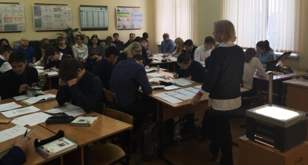
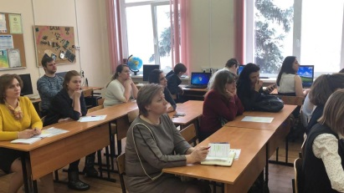
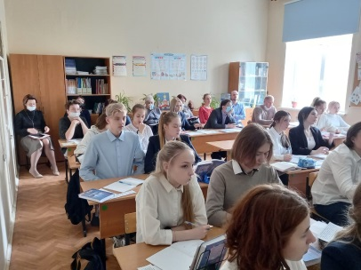
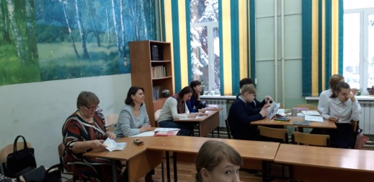
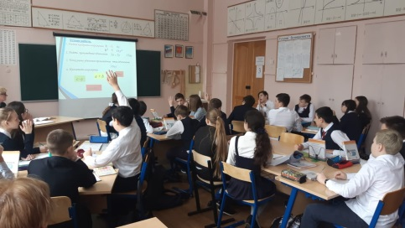
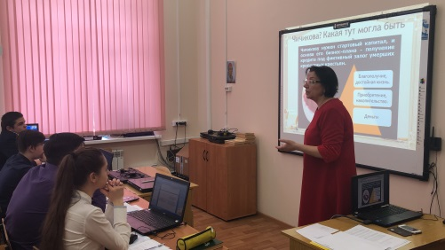
Муниципальное бюджетное общеобразовательное учреждение Одинцовская средняя общеобразовательная школа №9 имени М.И.Неделина
Сетевое взаимодействие, партнерство
В течение трех последних лет школа активно сотрудничает с кафедрой естественно-научных дисциплин ГБОУ ВО МО «Академией социального управления». Ежегодно школа выступает в качестве площадки для проведения региональных семинаров для учителей Московской области. В рамках сотрудничества с высшими учебными заведениями (ГБОУ ВО МО «Академией социального управления») были организованы семинары по следующим направлениям «Повышение качества естественно-научного и математического образования как мотивационное условие формирования ключевых компетенций профессий будущего» и «Современные технологии в процессе обучения математическим и естественно-научным дисциплинам».
В апреле 2019 года школе присвоен статус региональной экспериментальной площадки «Современные подходы в процессе обучения математическим и естественно-научным дисциплинам с целью достижения результатов обучения в соответствии с ФГОС СОО».

Slide 29
Муниципальное бюджетное общеобразовательное учреждение Одинцовская средняя общеобразовательная школа №9 имени М.И.Неделина
Обеспечение безопасности
ГРАЖДАНСКАЯ ОБОРОНА
В соответствии с графиком проведения тематических объектовых тренировок по пожарной, антитеррористической безопасности и ГО в МБОУ Одинцовская СОШ № 9 имени М.И. Неделина в 2020-2021 учебном году было проведено 10 учебных тренировок по эвакуации обучающихся из здания и территории школы.
Подготовлены, согласованы и подписаны дополнительные двухсторонние бессрочные соглашения с близлежащими общеобразовательными и дошкольными учреждениями (10 лицей, 40 детские сады) о приёме обучающихся для временного размещения в случае возникновения чрезвычайных ситуаций природного и техногенного характера.
ЭЛЕКТРОБЕЗОПАСНОСТЬ
Отремонтированы, приведены к установленным требованиям и введены в эксплуатацию наружные сети уличного освещения, в том числе и на здании школы.
Приведена к установленным требованиям по электробезопасности электрощитовая здания школы.
В учебном кабинете №25полностью заменено освещение, в учебных кабинетах частично произведена замена светильников на современные светодиодные. Работа по замене светильников будет вестись и в этом учебном году.

Slide 30
Муниципальное бюджетное общеобразовательное учреждение Одинцовская средняя общеобразовательная школа №9 имени М.И.Неделина
Обеспечение безопасности
АНТИТЕРРОРИСТИЧЕСКАЯ БЕЗОПАСНОСТЬ
Ограждение территории оснащено 4-мя эвакуационными калитками и 1 въездными воротами. В соответствии с приказом директора общеобразовательного учреждения об организации контрольно – пропускного режима на территорию и в здание школы, выполнения мероприятий антитеррористической защищённости установлен график работы эвакуационных калиток, в соответствии с которым в учебное время калитки находятся в закрытом состоянии. Центральная калитка открыта на протяжении всего учебного дня до 21.00 ежедневно за исключением выходных и праздничных дней.
В соответствии с поручением Губернатора Московской области, решения заседания Антитеррористического комитета Московской области в школах МО, в частности и в нашей школе, на центральной входной группе установлена видеокамера с выходом на пульт системы «Безопасный регион», которая ведёт трансляцию в круглосуточном режиме.
В рамках проекта Губернатора Московской области школьный стадион участвует в проекте «Открытый стадион», на котором могут заниматься спортом жители микрорайона. С целью антитеррористической защищённости стадион огорожен ограждением, в котором имеются отдельные входные калитки для обучающихся и жителей, с целью не прерывания учебного процесса. Так же на школьном стадионе оборудованы 2 видеокамеры, подключенные к системе «Безопасный регион».
Для безопасного пребывания обучающихся на территории школы, исключения предпосылок к их травмированию совместно с представителями ХЭС, родительской общественностью проделана большая работа на прилегающей к зданию школы территории по очистке зелёных насаждений от аварийных деревьев, очистке и вывозу крупногабаритного мусора, образовавшегося в результате природных явлений (ураганов, шквала ветра и т.д.). Вывезено 40 кубометров крупногабаритных твёрдых бытовых отходов (распиленный сухостой, ветки деревьев).
Эвакуационные выходы 1-го этажа, включая и центральный вход в основное здание, приведены к установленным требованиям и использовались в течение учебного года для выполнения профилактических мероприятий, связанных с предупреждением распространения новой коронавирусной инфекции.

Slide 31
Муниципальное бюджетное общеобразовательное учреждение Одинцовская средняя общеобразовательная школа №9 имени М.И.Неделина
ПОДВОЗ ОБУЧАЮЩХСЯ С ЖК «ГУСАРСКАЯ БАЛЛАДА»
По состоянию на 2022-2023 учебный год количество обучающихся, нуждающихся в подвозе с ЖК «Гусарская Баллада» до общеобразовательного учреждения и обратно, составляло 167 человек. В большей степени, данной услугой пользовались обучающиеся начальной школы и среднего звена.
Подвоз обучающихся осуществлялся в соответствии с Муниципальным контрактом № 39/2022 в строгом соответствии с Постановлением Правительства Российской Федерации от 23.09.2020 № 1527 «Об утверждении правил организованной перевозки группы детей автобусами».
По состоянию на 24 августа 2022года количество обучающихся, нуждающихся в подвозе составляет 167 человека. Эта цифра неокончательная, всего вернее она будет больше. Подвоз детей будет осуществляться 3-мя автобусами малой вместительности, предоставленными транспортной компанией «Автолюкс-3» в течение всего учебного дня. Автобусы оснащены всем необходимым оборудованием и соответствуют всем требованиям для перевозки организованных групп детей.
Подвоз будет осуществляться в соответствии с графиком движения и с учётом времени начала обучения наших будущих первоклассников, которые первое время будут приезжать ко 2-му уроку, а в последующем к 1-му уроку, а также с учётом начала обучения 2-ой смены.
Родителям необходимо:
До 31.08.2021 г. через классного руководителя подать заявление установленной формы на имя директора школы о предоставлении услуги по подвозу обучающихся или отказе от него. Форма заявлений у классного руководителя.
Перед началом учебного года изучить с ребёнком маршрут движения от дома до места посадки в школьный автобус и обратно, а также правила проезда в школьном автобусе.
Изучить временной график движения школьного автобуса. Посадка детей в ЖК «Гусарская Баллада» проходит на остановке «ул. Триумфальная».

Slide 32
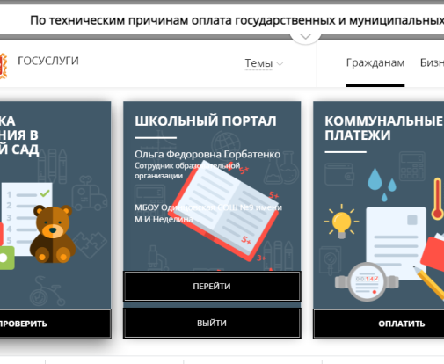
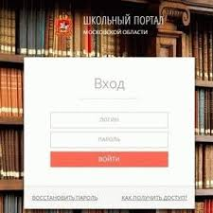
Муниципальное бюджетное общеобразовательное учреждение Одинцовская средняя общеобразовательная школа №9 имени М.И.Неделина
Электронный журнал
На электронный журнал школа перешла в 2015 году.
Зайти в школьный портал можно двумя способами :
Через сайт https://uslugi.mosreg.ru/ и выбрать вкладку ШП
Или по прямой ссылке https://schools.school.mosreg.ru
Логин и пароль выдается классными руководителями (самостоятельно регистрироваться не надо).
Родитель и ученик должны иметь отдельные входы, у них различные функции. Например, родитель проходит анкетирование, а ученик принимает участие в региональной диагностической работе.
В журнале вы увидите: расписание уроков, успеваемость и посещаемость ребенка, комментарии учителей, темы уроков, домашнее задание и многое другое…
Перед началом учебного дня классный руководитель должен отметить учащихся. П – по уважительной причине и Б – по болезни, Н – прогул. Родители должны предупредить классного руководителя о причине пропуска ребенка.
Все проблемы связанные с электронным журналом вам поможет решить классный руководитель.
Для 1 х классов классные руководители выдадут логин и пароль
Восстановление пароля и логина только через классного руководителя!

Slide 33
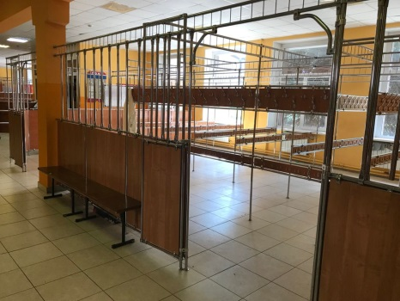






Муниципальное бюджетное общеобразовательное учреждение Одинцовская средняя общеобразовательная школа №9 имени М.И.Неделина
Финансово-хозяйственная деятельность
2021-2022 год
Школьная мебель | 245000р.
Приобретение программного обеспечения: Инвентаризация ЕМИАС (медицинский кабинет) РАМЗЕС (составление план финансово-хозяйственной части) | 35000р. 69000р. 25000р.
Уборка территории школы (мусорные контейнеры) | 60 000руб
Ремонт пищеблока | 832 932,5 руб
Приобретение интерактивного оборудования | 500 000руб
Приобретение стульев в актовый зал | 250 000руб
Приобретение посуды для школьной столовой | 450 000руб
Приобретение дез.средств (моющие, чистящие, маски и т.д) | 1 100 000руб

Slide 34

Муниципальное бюджетное общеобразовательное учреждение Одинцовская средняя общеобразовательная школа №9 имени М.И.Неделина
Финансово-хозяйственная деятельность

Slide 35

Муниципальное бюджетное общеобразовательное учреждение Одинцовская средняя общеобразовательная школа №9 имени М.И.Неделина
Финансово-хозяйственная деятельность

